Slide 1
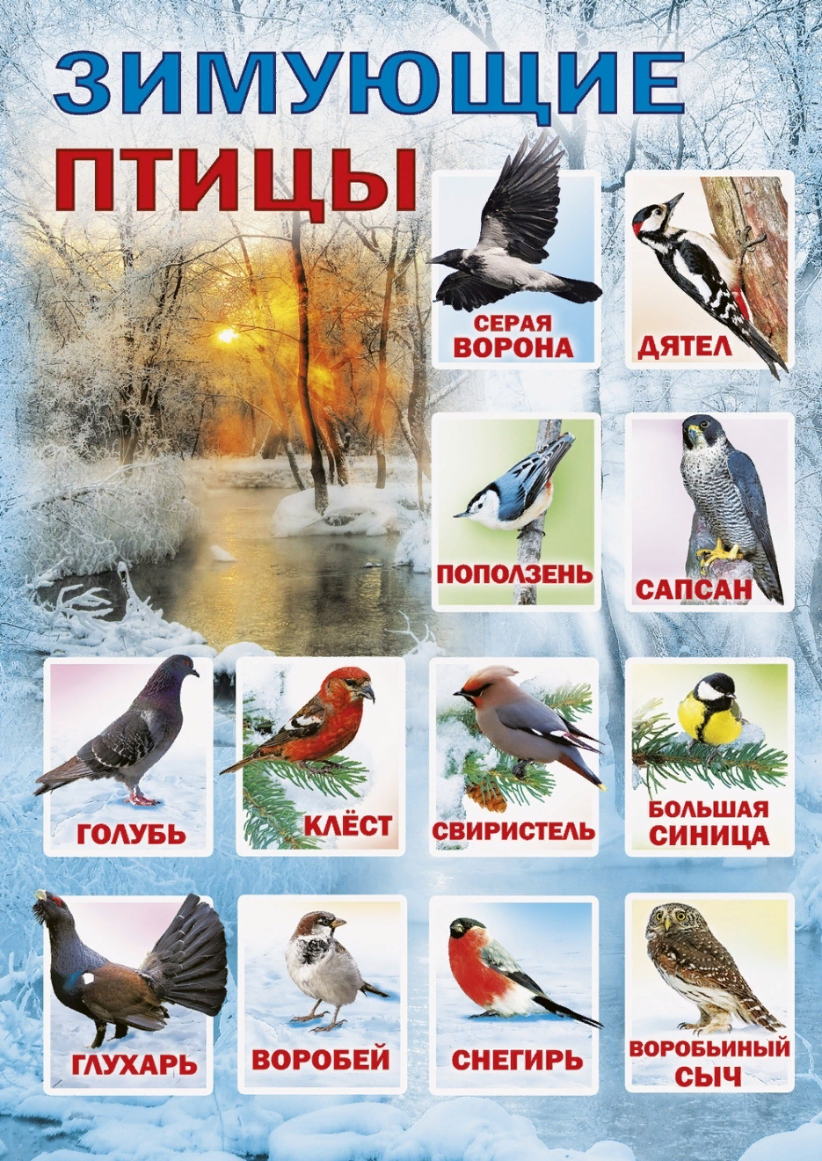

Slide 2
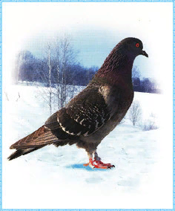
Голубь
Сизый - дикий, каждый знает.
И почтовым он бывает!
Очень нежный, очень смелый
Символ мира – это белый.
Окраска этих птиц бывает сизой, пёстрой, каштановой, белой.
Они съедают много хлебных зёрен, на полях питаются чечевицей, горохом, льном, уничтожают семена сорных трав.

Slide 3
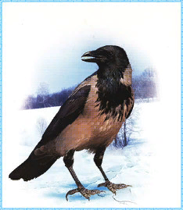
Ворона
Сильная, большая птица
Даже кошки не боится!..
Очень важная персона –
Чёрно-серая ...
Эта всеядная серая птица с чёрной головой живёт преимущественно в городах и населённых пунктах. Она давно и прекрасно приспособилась к соседству с человеком.
Вороны очень привязаны к своим гнёздам, и , если им ничто не мешает, они их года в год возвращаются к ним.

Slide 4
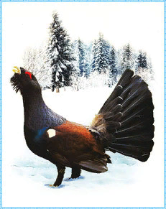
Глухарь
Петь люблю рассветной тишью,
Так влюблён я в песнь свою,
Ничего вокруг не слышу,
Если только запою.
Летом глухари едят траву, семена, ягоды, зимой питаются сосновой или кедровой хвоей. Ночуют глухари или в кронах густых деревьев, или закапываясь в глубокий и мягкий снег.

Slide 5
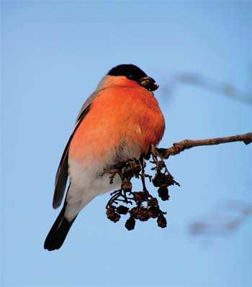
Снегирь
Стынут лапки на морозе,
У сосны и ели.
Что за чудо? – на березе
Яблоки поспели.
Подойду поближе к ней,
И глазам не верится –
Стайка алых снегирей
Облепила деревце.
Питаются снегири семенами ясеня, граба, клёна, ольхи, берёзы, липы, ловко вылущивая их широким клювом. Налетая стайками на рябину, черёмуху, крушину они раздавливают ягоды, поедая их семена.

Slide 6
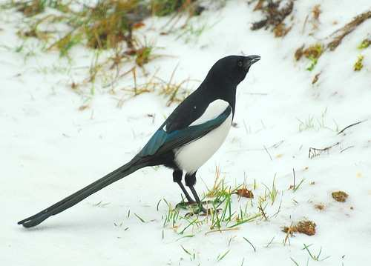
Сорока
Непоседа пестрая, Птица длиннохвостая, Птица говорливая, Самая болтливая
Про птицу сороку говорят, что они очень умные, они проворные, хитрые и ловкие. Существует даже особый язык, на котором птицы способны сообщать друг другу необходимую информацию.

Slide 7
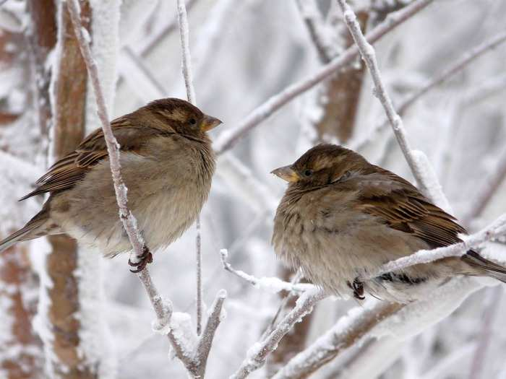
Воробей
Чик – чирик! К зернышкам прыг! Клюй, не робей! Кто это?
Воробьи приносят большую пользу, истребляя множество вредных насекомых.

Slide 8
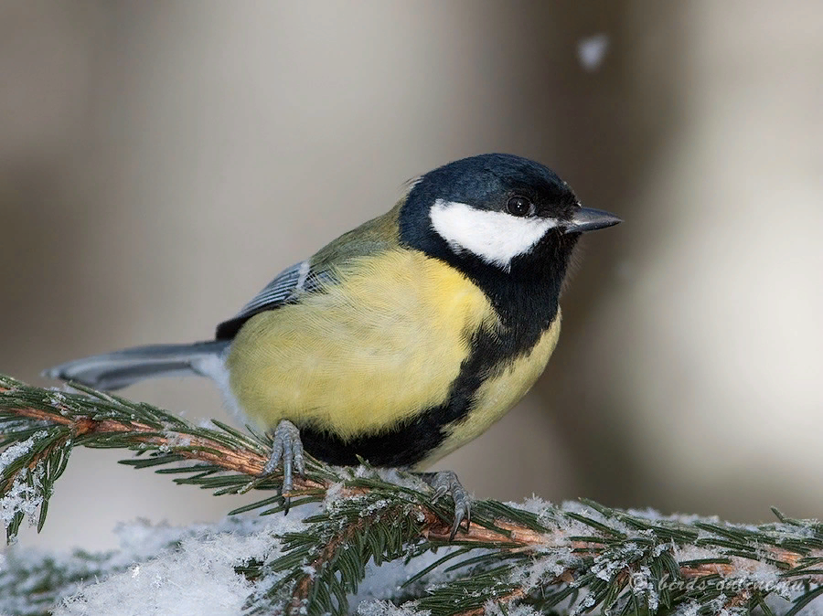
Синичка
Синяя косынка, темненькая спинка. Маленькая птичка Звать её ...
Питаются синицы в основном животной пищей - не оставляют в покое даже мохнатых гусениц, а с приближением холодов переходят на растительный корм.

